Slide 1
Методы и приемы формирующего оценивания

Slide 2
Классификация
Сочинения. Эссе. Заметки.
Высказывания.
Матрицы. Алгоритмы. Карты.
Таблицы оценивания.
Сигналы.
Ученик в роли учителя.
Перевод информации.

Slide 3
Сочинения Эссе Заметки

Slide 4
Одноминутное эссе
Написание короткого эссе по вопросам.
Что самое главное ты узнал сегодня?
Какие вопросы остались для тебя непонятными?

Slide 5
Цепочка заметок
Ученики передают друг другу листок, на котором учитель написал один вопрос, по поводу происходящего на уроке. Получив листок, ученик находит момент, пишет ответ и кладёт его в конверт.

Slide 6
Высказывания

Slide 7
Речевые образцы
Учитель периодически дает учащимся речевые образцы (выражения, подсказки), помогающие строить ответ. Например: основной идеей рассказа является _________________, потому что__________ и т.д.
Речевой образец предъявляется в письменной или устной форме.

Slide 8
Назовите, к какому виду относится каждое из уравнений. Это уравнение относится к _________, потому что______________ (его свободный член равен нулю, коэффициенты в и с равны нулю, старший коэффициент равен единице, модуль второго коэффициента – четное число, все его коэффициенты отличны от нуля), следовательно, его нужно решать_______(укажите прием или формулу для решения данного уравнения, рассмотрите различные способы решения и устно решите уравнения)
Некоторые уравнения ________________(какие?) могут быть решены несколькими способами. Наиболее рациональным считаю способ _____________________, т. к. (он наиболее короткий; позволяет решить уравнение устно; позволяет избежать ошибок, связанных с определением значений коэффициентов), или некоторые способы для _________________(каких?) уравнений равноценны.
Для меня легче использовать_____________(какой?) прием решения для __________(каких?) уравнения, т. к. я лучше усвоил этот способ, но другие способы тоже нужны, например, _____________(привести пример в каком случае).

Slide 9
Метапознавательное интервью
Учащегося просят обдумать сделанное и вслух объяснить, как он выполнял задание и почему именно так. Данный вид оценивания проводится в устной форме

Slide 10
Правильные вопросы
Неправильный | Правильный
Летучие мыши это млекопитающие? | Почему летучие мыши млекопитающие, а пингвины нет?
Является ли углерод металлом? | Почему углерод не является металлом?

Slide 11
Матрицы. Алгоритмы. Карты

Slide 12
Рассуждение по алгоритму
На первом этапе работы учитель совместно с учащимися вырабатывает алгоритм выбора ответа на поставленную задачу, который визуализируется. На втором этапе – учащиеся выполняют задание самостоятельно. На третьем этапе учащиеся, использую заранее разработанный алгоритм, озвучивают результаты своей работы, объясняя вслух логику своего рассуждения.

Slide 13
Матрица запоминаний
Ученики заполняют клетки диаграммы, которая имеет два измерения или две оси, обозначенные определённым образом учителем

Slide 14
Матрица запоминаний
 | Барокко | Классицизм
Германия |  | Ф.Мендельсон
Франция
Италия | А.Вивальди

Slide 15
Таблицы оценивания

Slide 16
Сигналы

Slide 17
Светофор (карточки, умная зарядка)
У каждого ученика имеются карточки трех цветов светофора. Учитель просит учащихся показывать карточками сигналы, обозначающие их понимание

Slide 18
Ученик в роли учителя

Slide 19
Если бы я был учителем (упрощение)
Учащимся предлагается объяснить тему другим ученикам в классе, представив себя на месте учителя

Slide 20
Перевод информации

Slide 21
Перевод информации
Учащимся предлагается перевести один вид информации в другой (Например, текст в таблицу, таблицу в текст, текст в картинку, график в текст и т.д.)

Slide 22
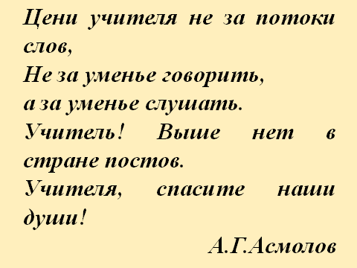

Slide 23
СПАСИБО ЗА ВНИМАНИЕ

